Slide 1
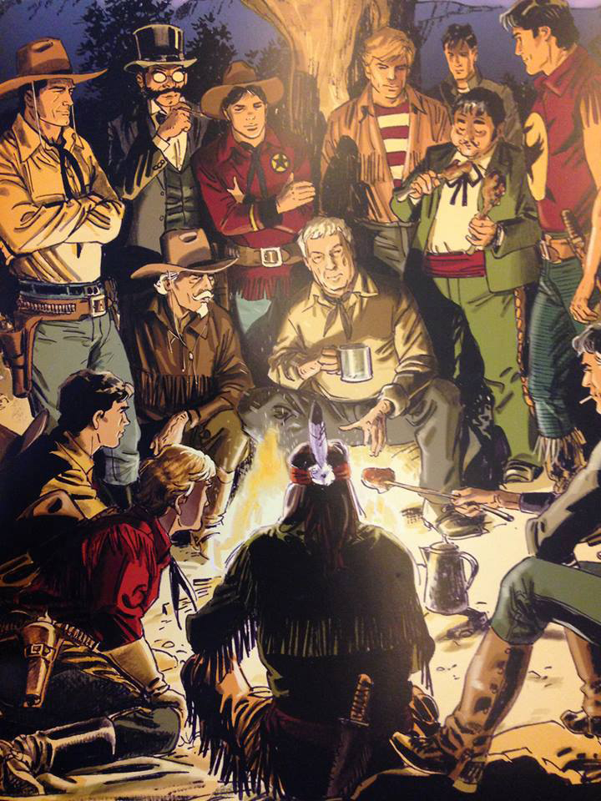
イタコミ
イタリアの
基本的な漫画のご紹介

Slide 2

目次
作品内容
目的
環境

Slide 3
ストラクチャー
歴史
人気キャラギャラリー
海外漫画ギャラリー

Slide 4
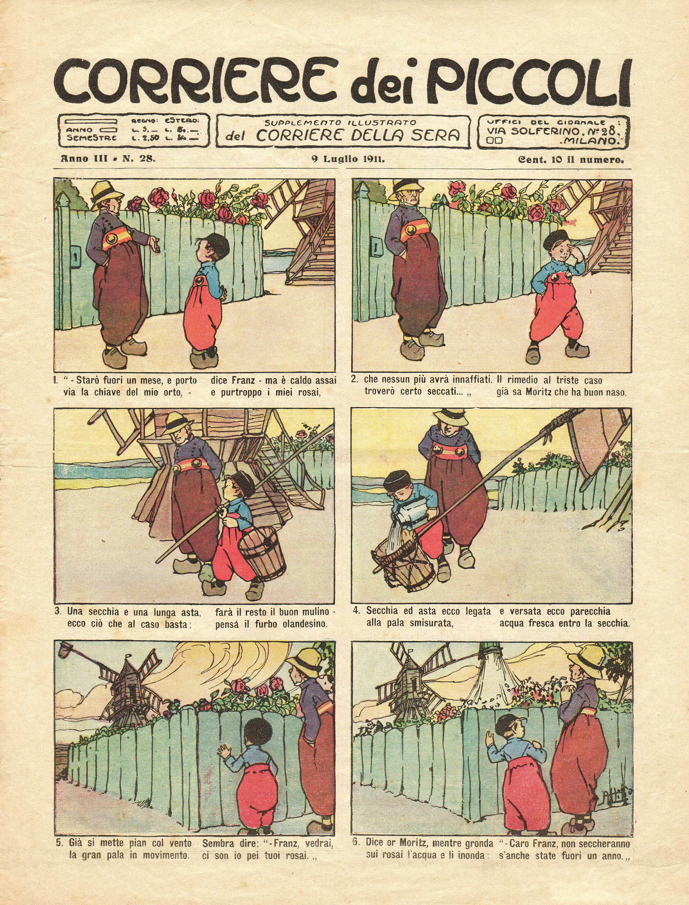
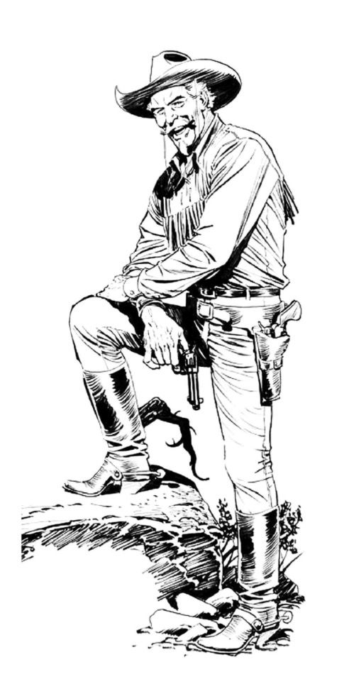

昔。。。
イタリアの漫画の歴史
ボネーリ出版社の誕生
ディズニーの漫画の誕生

Slide 5
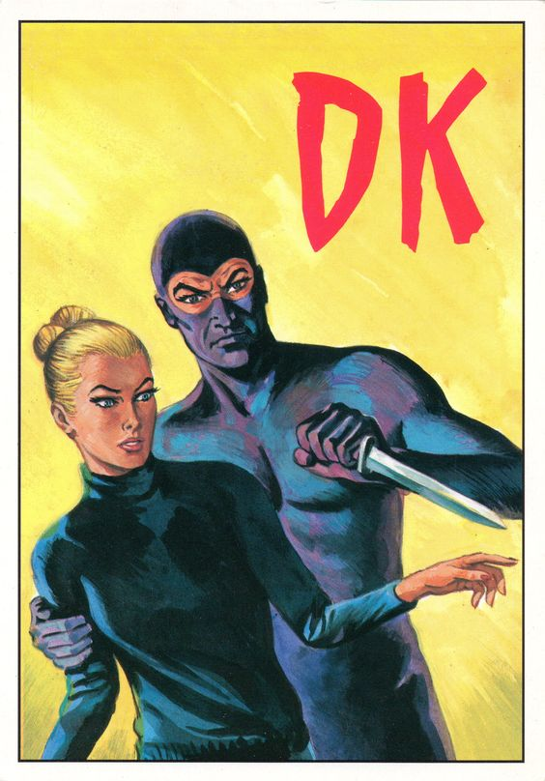

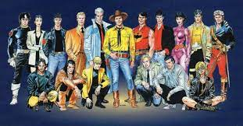
有名なキャラクターのギャラリー
一般の
Sergio bonelli出版社
イタリアの様々な出版社があって、人気なキャラクターだけを扱うギャラリー。
イタリアの一番人気の会社です。80年連続で売れている出版社ので、人気キャラクター結構多くて、紹介するギャラリー。

Slide 6

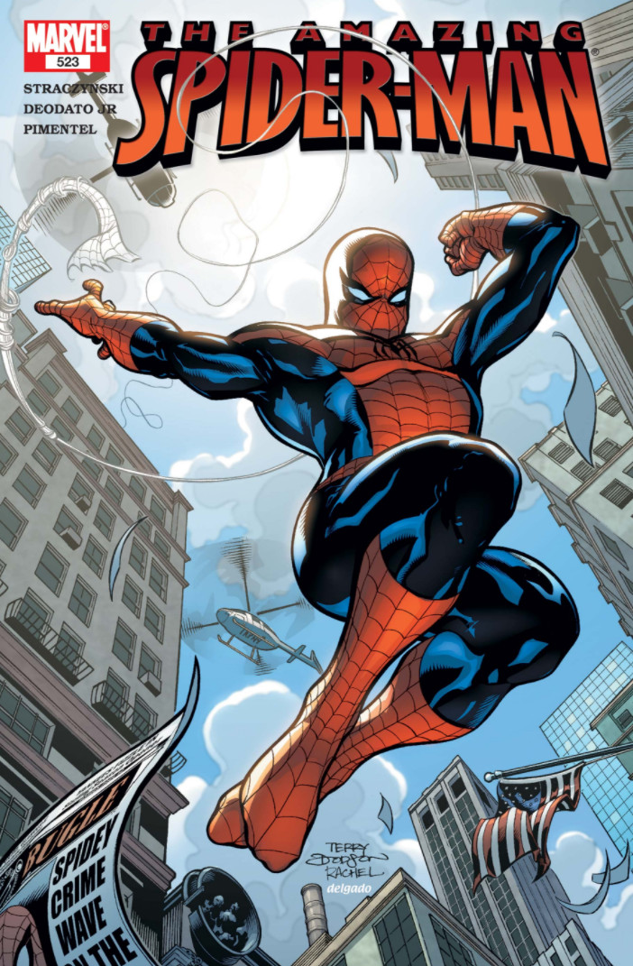
人気の海外の漫画のご紹介
漫画（日本）
イタリアで常に売れている日本の漫画
コミックス
MarvelとDCのアメコミのキャラのご紹介

Slide 7

目標
サイトを作った目的はイタリアの漫
画のご紹介を通じてイタリアの歴史、
雰囲気、カルチャーを伝えようと思っています。

Slide 8

環境
Vs codeで作成
HTML・CSS
JSで小さいアニメーション
Bootstrap Libraryの参考

